Slide 1
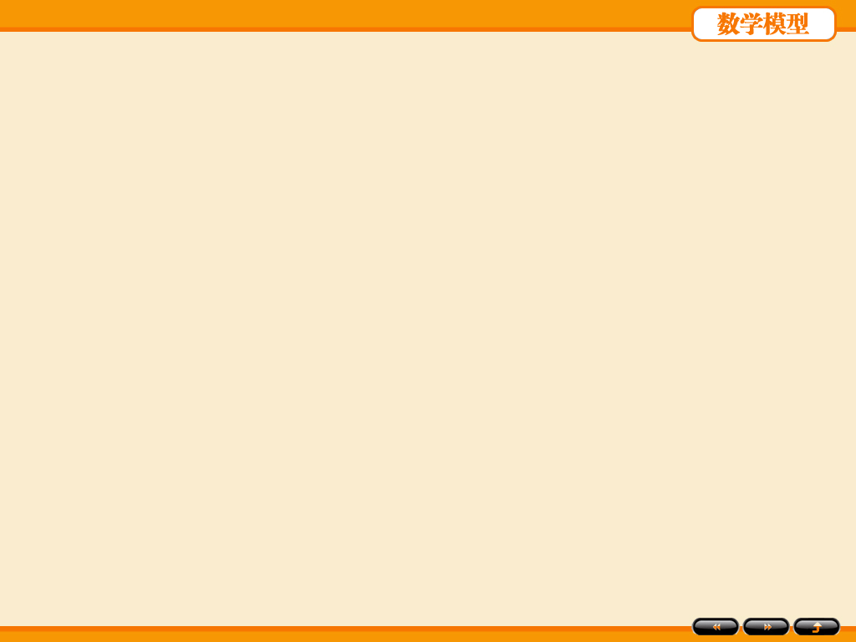

第二章 初等模型
1、 估计出租车数量（案例2.5）
（随机模拟）
2、 划艇比赛的成绩（案例2.2）
（比例模型）
3、 评选举重总冠军（案例2.6）
（数据拟合）
4、 实物交换（案例2.3）
（图模型）

Slide 2
初 等 模 型
研究对象的机理比较简单
用静态、线性、确定性模型即可达到建模目的
可以利用初等数学方法来构造和求解模型
如果用初等和高等的方法建立的模型，其应用效果差不多，那么初等模型更高明，也更受欢迎.
尽量采用简单的数学工具来建模

Slide 3
1、估计出租车总数
问题： 随机记录出租车牌照号，估计出租车总数。
假设： 号牌从101开始顺序发放；随机选取10个牌照
简化： 数据-100，视为从1开始顺序发放汽车号牌
321, 028, 602, 310, 498, 574, 612, 429, 767, 212
数据排序：
028, 212 , 310, 321, 429, 498, 574, 602, 612, 767
思路：视为从1到 x 的等可能分布总体中随机抽样
提出对未知参数 x 的估计方法。

Slide 4
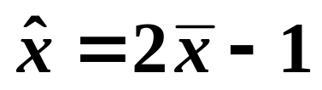
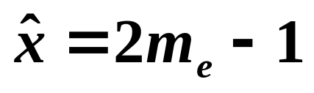
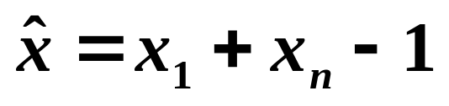
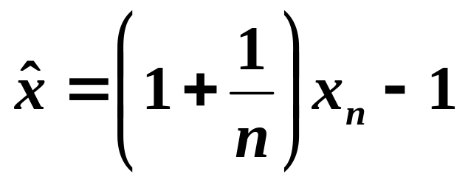
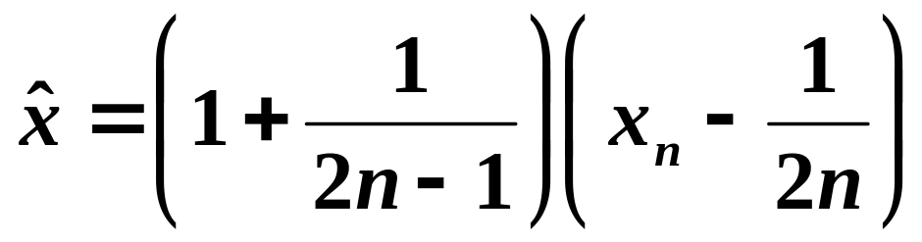
模型1： 平均值模型
模型2： 中位数模型
模型3： 两端间隔对称模型
模型4： 平均间隔模型
模型5： 区间均分模型

Slide 5
问题： 那个估计方法最好？
样本1： 028, 212 , 310, 321, 429, 498, 574, 602, 612, 767
样本2： 089, 148, 206, 249, 284, 327, 344, 351, 524, 739
样本 | 模型1 | 模型2 | 模型3 | 模型4 | 模型5
第1组 | 870 | 926 | 794 | 843 | 807
第2组 | 651 | 610 | 827 | 812 | 778
方法： 生成随机数据进行模拟！
取 x=1000，抽样数 n=10；用计算机产生随机数模拟！
这样的抽样重复进行200次，作为一次模拟。

Slide 6
表2：第一次模拟结果
 | 模型1 | 模型2 | 模型3 | 模型4 | 模型5
平均值 | 1023.2 | 1037.4 | 1010.0 | 1005.6 | 962.3
估计误差 | 23.2 | 37.4 | 10.0 | 5.6 | -37.7
标准差 | 170.1 | 261.0 | 126.3 | 90.9 | 87.0
表3：第二次模拟结果
 | 模型1 | 模型2 | 模型3 | 模型4 | 模型5
平均值 | 986.5 | 985.4 | 980.8 | 992.9 | 950.1
估计误差 | -13.5 | -14.6 | -19.2 | -7.1 | -49.9
标准差 | 181.4 | 271.1 | 107.9 | 86.6 | 82.8

Slide 7
课后任务1 ：
1、有没有其他估计方法？
2、如果起始号码也不知道，如何处理？
3、改变样本容量n，改变重复抽样次数m，编程模拟。
4、对模拟结果进行分析。

Slide 8

2. 划艇比赛的成绩分析
对四种赛艇 (单人、双人、四人、八人) 4次国际大赛冠军的成绩进行比较，发现与桨手数有某种关系. 试建立数学模型揭示这种关系.
问题
赛艇 2000m成绩 t (min)
种类 1 2 3 4 平均
单人 7.16 7.25 7.28 7.17 7.21
双人 6.87 6.92 6.95 6.77 6.88
四人 6.33 6.42 6.48 6.13 6.32
八人 5.87 5.92 5.82 5.73 5.84
艇长l 艇宽b l/b
(m) (m)
7.93 0.293 27.0
9.76 0.356 27.4
11.75 0.574 21.0
18.28 0.610 30.0
空艇重w₀(kg)
桨手数n
16.3
13.6
18.1
14.7
准备
调查赛艇的尺寸和质量
l /b, w₀/n 基本不变

Slide 9
问题分析
分析赛艇速度与桨手数量之间的关系
赛艇速度由前进动力和前进阻力决定:
前进动力 ~ 桨手的划桨功率
前进阻力 ~ 浸没部分与水的摩擦力
划桨
功率
前进
动力
赛艇
速度
桨手数量
艇
重
浸没
面积
前进
阻力
赛艇
速度
对桨手体重、功率、阻力与艇速的关系等作出假定.
运用合适的物理定律建立模型.

Slide 10

模型假设
符号：艇速 v, 浸没面积 s, 浸没体积 A, 空艇重 w₀, 阻力 f, 桨手数 n, 桨手功率 p, 桨手体重 w, 艇重 W.
1）艇形状相同(l/b为常数), w₀与n成正比
艇的静态特性
2）v是常数，阻力 f与 sv²成正比
艇的动态特性
3）w相同，p不变，p与w成正比
桨手的特征
模型建立
np fv,
f sv²,
p w
v (n/s)^{1/3}
s^{1/2} A^{1/3},
A W(=w₀+nw) n
s n^{2/3}
v n^{1/9}
比赛成绩 t n ^{– 1/9}

Slide 11
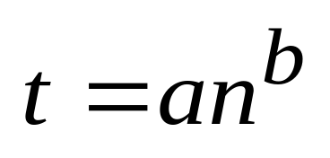
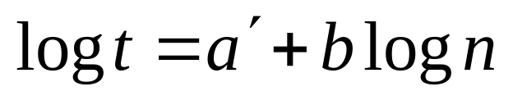
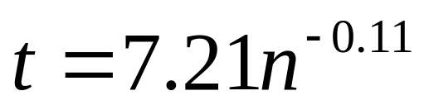
模型检验
利用4次国际大赛冠军的平均成绩对模型 t n ^{– 1/ 9} 进行检验.
n t
1 7.21
2 6.88
4 6.32
8 5.84
t
7.21
•
6.88
•
6.32
•
5.84
•
O
1
2
4
8
n
与模型吻合！
线性最小二乘法

Slide 12
划艇比赛的成绩
对实际数据做比较、分析，发现并提出问题.
利用物理基本知识分析问题.
量纲分析法
模型假设比较粗糙.
利用合适的物理定律及简单的比例方法建模(只考虑各种艇的相对速度).
模型结果与实际数据十分吻合 (巧合！)

Slide 13

3 实物交换模型
问题
甲有物品X, 乙有物品Y, 双方为满足更高的需要，商定相互交换一部分. 研究实物交换方案.
y
用x,y分别表示甲(乙)占有X,Y的数量. 设交换前甲占有X的数量为x₀, 乙占有Y的数量为y₀, 作图：
y₀
•
.
p
y
O
x
•
x₀
x
若不考虑双方对X,Y的偏爱，则矩形内任一点 p(x,y)
都是一种交换方案：甲占有(x,y) ，乙占有(x₀ -x, y₀ -y).

Slide 14
分析与建模
甲的无差别曲线
如果甲占有(x₁,y₁)与占有(x₂,y₂)具有同样的满意程度,即p₁, p₂对甲是无差别的.
y
y₀
.
M
M₁
y₁
p₁
.
将所有与p₁, p₂无差别的点连接起来, 得到一条无差别曲线MN.
.
p₃(x₃,y₃)
p₂
y₂
N₁
N
O
x₁
x₂
x₀
x
线上各点的满意度相同, 线的形状反映对X,Y的偏爱程度.
比MN各点满意度更高的点如p₃，在另一条无差别曲线M₁N₁上, 于是形成一族无差别曲线（无数条）.

Slide 15


甲的无差别曲线
y
f(x,y)=c₁
甲的无差别曲线族记作
.
c₁↑
f(x,y)=c₁
c₁~满意度
p₁
.
（f ~等满意度曲线）
p₂
无差别曲线族的性质：
O
x
单调减(x增加, y减小)
下凸(凸向原点)
互不相交
在p₁点占有x少、y多，宁愿以较多的Δ y换取较少的Δ x;
在p₂点占有y少、x多，就要以较多的Δ x换取较少的Δ y.

Slide 16
分析与建模
y
g(x,y)=c₂
乙的无差别曲线族 g(x,y)=c₂具有相同性质（形状可以不同）.
c₂↑
双方的交换路径
O
x
甲的无差别曲线族 f=c₁
两族曲线切点连线记作AB
x'
y
乙的无差别曲线族 g=c₂ (坐标系x'O'y', 且反向）
O'
y₀
B
p
双方满意的交换方案必在AB（交换路径）上!
A
P'
f=c₁
因为在AB外的任一点p',
(双方)满意度低于AB上的点p.
O
g=c₂
x₀
x
y'

Slide 17
交换方案的进一步确定
交换方案 ~ 交换后甲的占有量 (x,y)
0≤x≤x₀, 0≤y≤y₀矩形内任一点
AB与CD的交点p
交换路径AB
等价交换原则
双方的无差别曲线族
.
X,Y用货币衡量其价值，设交换前x₀,y₀价值相同，则等价交换原则下交换路径为
y
.
D
y₀
B
p
.
(x₀,0), (0,y₀) 两点的连线CD.
A
C
O
x₀
x
设X单价a, Y单价b, 则等价交换下ax+by=s (s=ax₀=by₀)

Slide 18
4、评选举重总冠军
问题:

Slide 19

2.6 交通流与道路通行能力
背景和问题
现代城市生活中交通拥堵是普遍存在的现象，在许多平面交叉路口，红灯后面总是排着长长的汽车队伍等待放行.
通过信号灯控制等管理手段提高道路通行能力，已经成为城市交通工程面临的重要课题之一.
介绍交通流的基本参数及它们之间的关系;
讨论一般道路及信号灯控制的十字路口的通行能力.

Slide 20
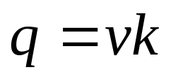
交通流的基本参数及其特性
交通流~ 标准长度的小型汽车在单方向道路上行驶形成的车流，没有外界因素如岔路、信号灯等的影响.
借用物理学概念, 将交通流看作一辆辆汽车组成的连续流体, 用流量、速度、密度3个参数描述其基本特性.
流量q~某时刻单位时间内通过道路某断面的车辆数(辆/h )
速度v ~某时刻通过道路某断面的车辆速度(km/h)
密度k~某时刻通过道路某断面单位长度内的车辆数(辆/km )
3个参数之间的基本关系

Slide 21
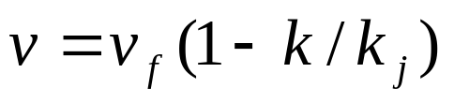
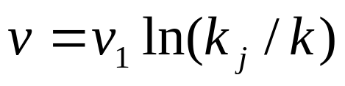
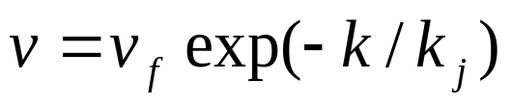
交通流的基本参数及其特性
速度v 与密度k 的关系
车流密度加大 司机被迫减速
线性模型
适合车流密度适中的情况
v_{f} ~畅行车速(k=0时)
k_{j}~阻塞密度(v=0时)
对数模型
车流密度较大时适用
v₁~ k=k_{j}/e时的车速(理论上), 由观测数据确定.
指数模型
车流密度较小时适用

Slide 22
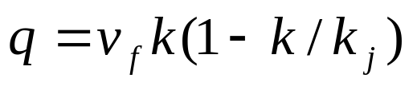
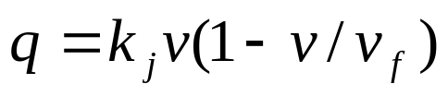
交通流的基本参数及其特性
流量q
q_{m}
0
k_{m}
k_{j}
速度v
v_{f}
v_{f}
k_{m}=k_{j}/2 ~最大流量时的密度
v_{m}
v_{m}
v_{m}=v_{f}/2 ~最大流量时的速度
0
k_{m}
k_{j}
0
q_{m}
密度k
流量q

Slide 23
城市干道的通行能力
道路通行能力~单位时间内通过某断面的最大车辆数.
交通流量远小于通行能力时，车速高，呈自由流状态
交通流量接近通行能力时，车速低，呈强制流状态，出现交通拥堵.
饱和度~流量与通行能力的比值, 表示道路的负荷程度.
城市干道的通行能力~在理想的道路和交通条件下，当具有标准长度和技术指标的车辆，以前后两车最小车头间隔连续行驶时，单位时间内通过道路某断面的最大车辆数N (辆/h).

Slide 24

城市干道的通行能力
单位时间内通过的最大车辆数N
v~车速 (km/h)， d~最小车头间隔(m)
d 主要由刹车距离决定，刹车距离与车速密切相关.
d₁~刹车时司机在反应时间t₀ 内汽车行驶的距离.
d₂~刹车时从制动器起作用到汽车停止行驶的距离.
c~与路面阻力、车重、湿度、坡度等有关的系数.
d₃~两车之间的安全距离，d₄~车辆的标准长度.

Slide 25
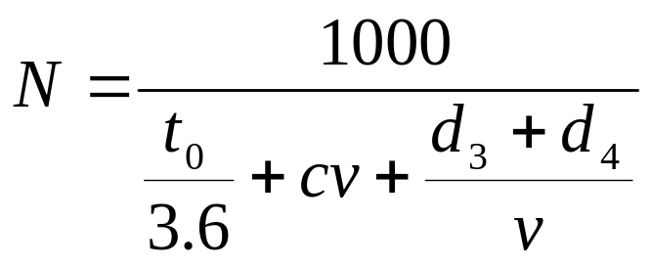
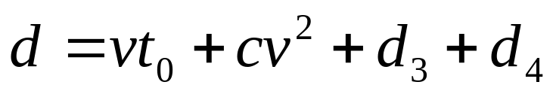
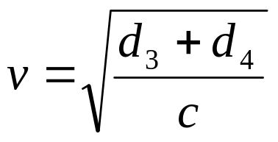
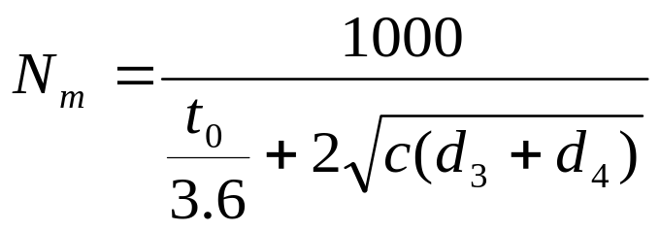
城市干道的通行能力
最大通行能力
交通工程的专业教材: 司机刹车的反应时间t₀ =1s，系数c=0.01,安全距离 d₃=2m，小型车辆的标准长度d₄=5m.
v | 10 | 20 | 30 | 40 | 50 | 60 | 70 | 80 | 90 | 100
N | 958 | 1208 | 1233 | 1173 | 1090 | 1006 | 928 | 858 | 797 | 742
当t₀，c，d₃，d₄变大时最大通行能力N_{m}减小.

Slide 26
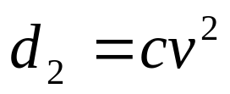
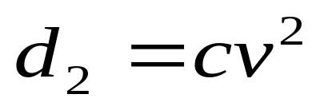
制动距离与车速的模型
制动距离：制动器作用力、车重、车速、道路、气候…
设计制动器的合理原则：
常数
最大制动力与车的质量成正比，使汽车作匀减速运动.
模型假设
刹车时使用最大制动力F，F作的功等于汽车动能的改变，且F与车的质量m成正比.
F d₂= m v²/2
F ∝ m

Slide 27
信号灯控制的十字路口的通行能力（略）
典型的十字路口
北
东西方向有3条车道：左转、直行、直右混行
西
南北方向有2条车道：左转、直右混行
东
南
信号灯控制采用4相位方案
相位A
相位B
相位C
相位D

Slide 28
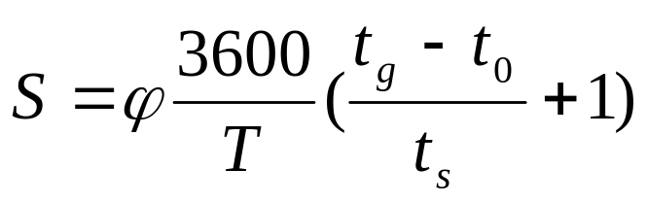

信号灯控制的十字路口的通行能力
假设红灯时车辆在停止线后排成一列等待，绿灯后第1辆车立即启动通过停止线，其余车辆按照固定时间间隔通过停止线.
某一相位下每小时通过停止线的最大车辆数(单行道) S (辆/h)
T(s)~信号灯周期， t_{g}(s)~某相位的绿灯时间.
t₀(s)~绿灯后第1辆车通过停止线的时间.
t_{s}(s)~直行或右转车辆通过停止线的时间.
~反映车辆通过路口不均匀性的折减系数.

Slide 29
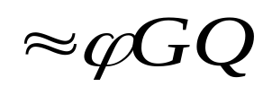

信号灯控制的十字路口的通行能力
每小时通过停止线的最大车辆数
t₀=2.3s，t_{s}=2.5s(小型车辆)~3.5s(大型车辆)，
对直行或右转 =0.9(左转更小)
G=t_{g}/T~绿灯时间与信号灯周期之比(绿信比)
Q= 3600/t_{s}~小时流量(按每t_{s}(s) 通过一辆车计算)
实地调查高峰时段 4个相位通行的实际流量q_{A}, q_{B}, q_{C}, q_{D}
调整4个相位的绿信比, 使G_{A}:G_{B}:G_{C}:G_{D} q_{A}:q_{B}:q_{C}:q_{D}

Slide 30

2.7 核军备竞赛
背景与问题
冷战时期美苏声称为了保卫自己的安全, 实行“核威慑战略”, 核军备竞赛不断升级.
随着前苏联的解体和冷战的结束, 双方通过了一系列核裁军协议.
在什么情况下双方的核军备竞赛不会无限扩张, 而存在暂时的平衡状态.
估计平衡状态下双方拥有的最少的核武器数量,这个数量受哪些因素影响.
当一方采取加强防御、提高武器精度、发展多弹头导弹等措施时, 平衡状态会发生什么变化.

Slide 31
模型假设
以双方(战略)核导弹数量描述核军备的大小.
假定双方采取如下同样的核威慑战略：
认为对方可能发起所谓第一次核打击，即倾其全部核导弹攻击己方的核导弹基地；
己方在经受第一次核打击后，应保存足够的核导弹，给对方重要目标以毁灭性的打击.
在任一方实施第一次核打击时，假定一枚核导弹只能攻击对方的一个核导弹基地.
摧毁这个基地的可能性是常数，它由一方的攻击精度和另一方的防御能力决定.

Slide 32


图的模型
y=f(x)~甲有x枚导弹,乙所需的最少导弹数(乙安全线)
x=g(y)~乙有y枚导弹,甲所需的最少导弹数(甲安全线)
当 x=0时 y=y₀，y₀~乙方的威慑值
y₀~甲方实行第一次打击后已经没有导弹，乙方为毁灭甲方工业、交通中心等目标所需导弹数.
y
y
双方
安全区
乙安全区
y=f(x)
y=f(x)
P(x_{m},y_{m})
甲安全区
y₁
乙安全线
y₀
x=g(y)
y₀
O
O
x
x₀
x₁
x
P~平衡点(双方最少导弹数)

Slide 33
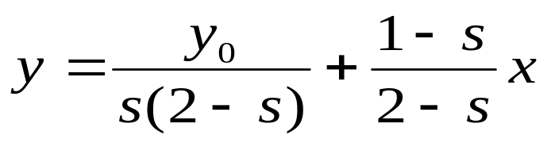
分析模型
乙方残存率 s ~甲方一枚导弹攻击乙方一个基地，基地未被摧毁的概率.
甲方以 x枚导弹攻击乙方 y个基地中的 x个,
x<y
sx个基地未被摧毁，y–x个基地未被攻击.
y₀=sx+y–x
y= y₀+(1–s)x
x=y
y₀=sy
y=y₀/s
乙的x–y个基地被攻击2次, s²(x–y)个未被摧毁;
y –(x–y)=2y– x个被攻击1次, s(2y– x )个未被摧毁.
y<x<2y
y₀= s²(x–y)+ s(2y– x )
x=2y
y₀=s²y
y=y₀/s²

Slide 34
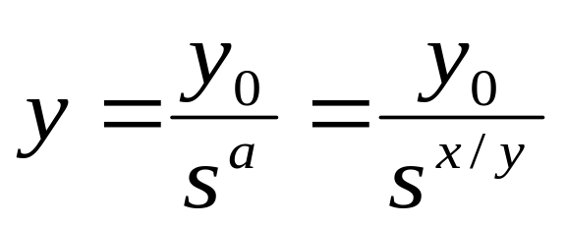
分析模型
x<y, y= y₀+(1–s)x
y<x<2y,
x=y, y=y₀/s
x=2y, y=y₀/s²
y₀~威慑值
s~残存率
x=a y,
利用微积分知识可知
y是一条上凸的曲线，且
y
x=y
x=2y
y₀变大，曲线上移、变陡.
y=f(x)
s变大，y减小，曲线变平.
y₀
O
x

Slide 35

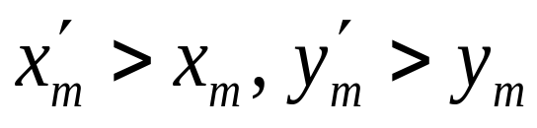
模型解释
甲方增加经费保护及疏散工业、交通中心等目标.
乙方威慑值 y₀变大
y
（其他因素不变）
P(x_{m},y_{m})
乙安全线 y=f(x)上移
x=g(y)
平衡点P→P´
y₀
y=f(x)
O
x₀
x
甲方的被动防御也会使双方军备竞赛升级.

Slide 36
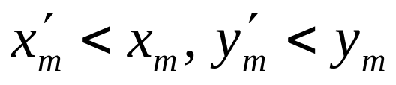
模型解释
甲方将固定核导弹基地改进为可移动发射架.
乙安全线y=f(x)不变
y
P(x_{m},y_{m})
甲方残存率变大
威慑值x ₀不变
x=g(y)
x减小，甲安全线x=g(y)向y轴靠近
y=f(x)
y₀
O
x₀
x
P→P´
甲方这种单独行为，会使双方的核导弹减少.

Slide 37




模型解释
双方发展多弹头导弹，每个弹头可以独立地摧毁目标.
(x , y仍为双方核导弹的数量)
双方威慑值x ₀, y₀和残存率s均减小.
乙安全线 y=f(x)
y
y₀减小 → y下移且变平
P(x_{m},y_{m})
y=f(x)
s变小 → y增加且变陡
x=g(y)
y₀
O
x₀
x
双方导弹增加还是减少，需要更多信息及更详细的分析.

Slide 38
核 军 备 竞 赛
对“核威慑战略”做一些合理、简化假设，用图的模型描述双方核武器相互制约、达到平衡的过程.
提出安全曲线概念，给出它的一般形式.
通过更精细的分析找到影响安全线的参数：威慑值和残存率，给出安全线的分析表达式.
利用模型对核军备竞赛中的一些现象作出合理解释.

Slide 39
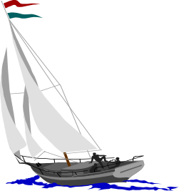
2.8 扬帆远航
帆船在海面上乘风远航，确定最佳的航行方向及帆的朝向.
简化问题
航向
北
海面上东风劲吹，设帆船要从A点驶向正东方的B点，确定起航时的航向θ，
帆船
α
帆
风向
以及帆的朝向α .
θ
A
B

Slide 40
风(通过帆)对船的推力w
模型分析
风对船体部分的阻力p
推力w的分解
w=w₁+w₂
p₂
p₁
p
w₁=f₁+f₂
f₁~航行方向的推力
α
w
f₁
w₁
阻力p的分解
p=p₁+p₂
w₂
f₂
p₁ ~航行方向的阻力
θ
w与帆迎风面积s₁成正比，p与船迎风面积s₂成正比，比例系数相同且 s₁远大于 s_{2 .}
模型假设

Slide 41
模型假设
w₂与帆面平行，可忽略.
f₂, p₂垂直于船身，可由舵抵消.
航向速度v与力f=f₁–p₁成正比.
p₂
p₁
w=ks₁, p=ks₂
p
模型建立
v
w₁=wsin(θ–α)
α
w
f₁=w₁sinα=wsinα sin(θ–α)
f₁
w₁
w₂
p₁=pcosθ
f₂
θ
v=k₁(f₁–p₁)
v₁
船在正东方向速度分量v₁=vcosθ

Slide 42
模型建立
v₁=vcosθ
= k₁(f₁–p₁)cosθ
f₁=w₁sinα=wsinα sin(θ–α)
p₁=pcosθ
p₂
p₁
模型求解
求θ,α ,使 v₁最大
p
v
1) 当θ固定时求α使f₁最大
α
w
f₁=w[cos(θ–2α)–cosθ]/2
f₁
w₁
w₂
α =θ /2 时 f₁=w(1–cosθ)/2最大
f₂
θ
2) 令α =θ /2,
v₁=k₁ [w(1–cosθ)/2–pcosθ]cos θ
求θ使v₁最大（w=ks₁, p=ks₂）
v₁

Slide 43
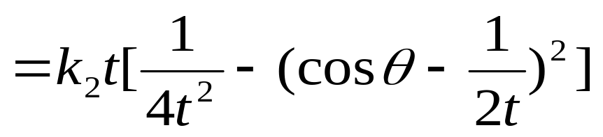
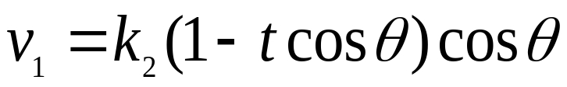
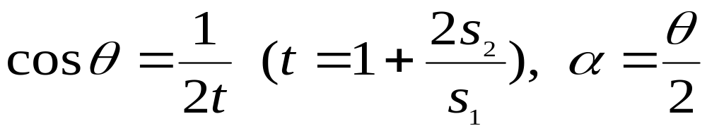
模型求解
v₁=k₁ [w(1–cosθ)/2–pcosθ]cos θ
=( k₁w/2)[1–(1+2p/w)cosθ]cos θ
w=ks₁, p=ks₂
记 t=1+2s₂/s₁, k₂=k₁w/2
v₁最大
s₁>> s₂
1< t < 2
1/4<cos θ<1/2
60º < θ < 75º
备注
只讨论起航时的航向，是静态模型.
航行过程中终点B将不在正东方，应调整θ和α .

Slide 44

2.8 天气预报的评价
问题
明天是否下雨的天气预报以有雨概率形式给出.
已得到某地一个月4种预报方法的有雨概率预报，和实际上有雨或无雨的观测结果.
日期 | 预报A(%) | 预报B (%) | 预报C (%) | 预报D (%) | 实测(有雨=1,无雨=0)
1 | 90 | 30 | 90 | 60 | 1
2 | 40 | 30 | 50 | 80 | 1
… | … | 30 | … | … | …
15 | 10 | 30 | 20 | 10 | 0
… | … | 30 | … | … | …
31 | 80 | 30 | 50 | 10 | 0
9天有雨22天无雨
全相同
怎样根据这些数据对4种预报方法给以评价

Slide 45
计数模型
有雨概率=50%
毫无意义, 不予统计
明天有雨概率>50% 预报有雨
明天有雨概率<50% 预报无雨
根据明天是否有雨的实测，统计预报的正确率
实测
有雨
无雨
实测
有雨
无雨
ⅹ
预报A
预报
预报
预报B
正确率
0.57
有雨
6
10
有雨
0
0
正确率
0.71
无雨
3
11
无雨
9
22
实测
实测
√
预报C
预报
有雨
无雨
预报
有雨
无雨
预报D
正确率
0.81
有雨
5
3
有雨
6
0
正确率
0.93
无雨
2
17
无雨
2
21

Slide 46
从实用角度看，更重要的是误报率.
计数模型
预报有雨而实测无雨的概率P₁
造成预防费用浪费
预报无雨而实测有雨的概率P₂
预防不足导致损失
设两种后果的损失之比为1 : 2
误报率P=P₁/3+2P₂/3
实测
有雨
无雨
预报A
预报
P₁=10/16
P₂=3/14
有雨
6
10
误报率P=P₁/3+2P₂/3=0.35
无雨
3
11
实测
实测
√
预报C
预报
有雨
无雨
预报
有雨
无雨
预报D
有雨
5
3
有雨
6
0
误报率P=0.20
误报率P=0.06
无雨
2
17
无雨
2
21
缺点: 未考虑预报概率的具体值

Slide 47
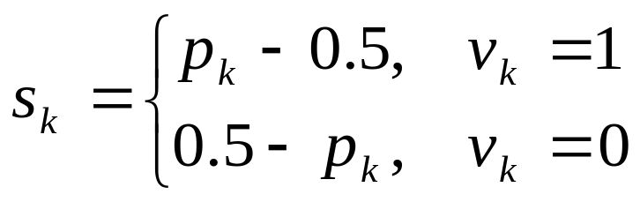
记分模型
将预报有雨概率与实测结果比较并记分
预报有雨概率>0.5 得到相应的正分
实测有雨
模型1
预报有雨概率<0.5 得到相应的负分
v_{k}=1~第k天有雨， v_{k}=0~无雨
p_{k}~第k天预报有雨概率
第k天的预报得分
对k 求和得到预报的分数S₁
S₁越大越好
S₁ (A) =1.0， S₁ (B) = 2.6， S₁ (C) = 7.0， S₁ (D) = 6.7
√

Slide 48
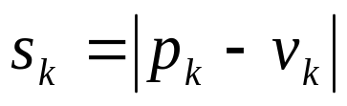
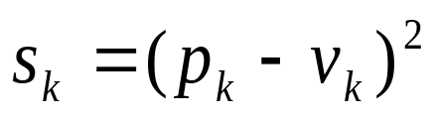
记分模型
p_{k}~第k天预报有雨概率
v_{k}=1~第k天有雨， v_{k}=0~无雨
模型2
第k天的预报得分
对k 求和得到预报的分数S₂
S₂越小越好
S₂ (A) =14.5，S₂ (B) = 12.9， S₂ (C) = 8.5， S₂ (D) = 8.8
√
模型3
第k天的预报得分
对k 求和得到预报的分数S₃
S₃越小越好
S₃ (A) =8.95，S₃ (B) = 6.39， S₃ (C) =4.23， S₃ (D) =3.21
√

Slide 49
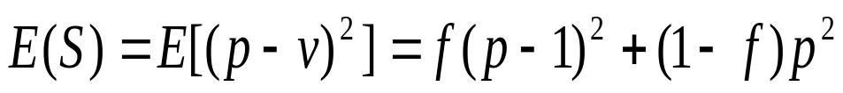

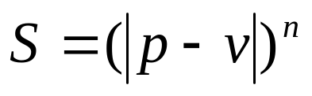
v=1~有雨， v=0~无雨
记分模型
p~预报有雨概率
S₁ (A) =1.0， S₁ (B) = 2.6， S₁ (C) = 7.0， S₁ (D) = 6.7
S₂ (A) =14.5，S₂ (B) = 12.9， S₂ (C) = 8.5， S₂ (D) = 8.8
S₃ (A) =8.95，S₃ (B) = 6.39， S₃ (C) =4.23， S₃ (D) =3.21
模型1, 2对4种预报的优劣排序、相对分差都相同
等价!
比较模型3与模型2的优劣
f~理论上的有雨概率
模型3的期望分数
P(v=1)= f, P(v=0)= 1– f
p=f 时E(S)最小
考察一般模型
求E(S)的极值
仅当n=2时p=f才能E(S)最小
此意义下模型3最佳！

Slide 50
图形模型
模型1
*上( )中数字是坐标在*的天数
预报A
预报B
(1) (1) (1) (3) (1) (2)
* * * * * *
v=1
  (9)
*
v=1
v=0
(1)(1)(2)(3)(3)(1)(3)(2)(4)(2)
* * * * * * * * * *
0 0.2 0.4 0.6 0.8 1
v=0
(22)
*
0 0.2 0.4 0.6 0.8 1
p
p
*号几乎随机分布, 预报效果很差
*号的p没有变化, 毫无用途
预报C
预报D
(1)(1) (2) (1) (1)(3)
* * * * * *
v=1
(2)(1)(1)(2)(3)
* * * * *
v=1
(5)(6)(4)(1)(1)(2)(3)
* * * * * * *
0 0.2 0.4 0.6 0.8 1
(2)(4)(4)(6)(5)(1)
* * * * * *
0 0.2 0.4 0.6 0.8 1
v=0
p
v=0
p
v=0*号在p=0.6左边,无雨预报较好; v=1 *号分散 ,有雨预报较差
v=0 *号在p=0.5左边,v=1 *号在p=0.4右边,无雨、有雨预报都好

Slide 51
图形模型
模型2
p ~预报有雨概率, q~实测有雨天数比例
预报A
q
预报B
p和q越接近越好
q
0.5
0.5
*
*离对角线越近越好
* * *
* * *
* * * *
p
0
p
模型缺陷
0
0.5
0.5
只有一个*, 几乎在q=p上
*几乎均匀分布,明显不好
不能用于预报B的情况
数据量小可能是预报D未得到正确评价的原因
预报C
q
预报D
q
* *
*
*
* * *
*
用*与q=p的竖直距离度量模型的优劣, 并考虑各个*的权重，模型2可量化为分数模型 .
0.5
0.5
*
*
* * *
*
* * * *
0
0.5
p
0
p
0.5
比A好一些
未显示出优势

Slide 52
深入讨论
评价预报的优劣，需制定评价标准
无统一看法, 提出三类层次、内涵不同但相互关联的标准
第一类标准：预报者本身的一致性
指预报者根据知识、信息和经验对预报的事件做出的判断，与他对外发布的预报之间的关系.
不完全一致
预报者没有利用全部判断，只从使用者的需要出发.
出于预报效益等考虑，对判断作了适当改变.
一致性受预报者控制，外界通常难以掌握
在预报以概率形式给出的情况下，当预报与预报者的判断一致时，才会得到与实际观测最相符的结果.

Slide 53
深入讨论
第二类标准: 根据预报和实测间的关系,评价预报的品质
利用预报(随机变量x)与观测(随机变量y)的联合分布F(x, y)
可靠性
将特定预报x下观测y的条件均值与x之差对所有x平均,作为可靠性的数量指标.
越小越好
决定性
将特定预报x下观测y的条件均值与y的无条件均值之差对所有x平均, 作为决定性的数量指标.
越大越好
由条件分布F(y∣x) 和边际分布F(x) 计算得到

Slide 54
深入讨论
第二类标准: 根据预报和实测间的关系,评价预报的品质
分辨度
将特定观测y下预报x的条件均值与y之差对所有y平均,作为分辨度的数量指标.
越小越好
将这个条件均值与y的无条件均值之差对所有y平均, 作为分辨度的又一数量指标.
越大越好
由条件分布F(x∣y) 和边际分布F(y) 计算得到
如预报有雨概率多数接近1或0.
敏锐性
预报本身的敏锐, 与事件无关. 由边际分布F(x)决定.

Slide 55
深入讨论
第二类标准: 根据预报和实测间的关系,评价预报的品质
不确定性
实际事件发生的不确定，与预报无关.会给预报带来困难
由边际分布F(y)决定
计数、记分、图形模型都从某一侧面反映第二类标准.
第三类标准：利用预报所实现的效益或带来的费用
用决策分析法估计预报的效益或费用的期望值，与不用预报(做先验估计)相比.
与预报的品质，即第二类标准密切相关.
在谷物种植、耕种计划、水果保护等领域有广泛应用.

